Slide 1

CHÀO MỪNG CÁC EM ĐẾN VỚI BÀI HỌC HÔM NAY!

Slide 2

“Ai nhanh hơn”
Lớp chia thành 4 nhóm.
Luật chơi:
Các đội quan sát các hình sau trong thời gian 1 phút, liệt kê các vật thể hoặc chất chỉ chứa một chất và các vật thể hoặc chất chứa hai hay nhiều chất vào bảng phụ.
Chỉ chứa 1 chất | Chứa hai hay nhiều chất
…. | ……
Hết thời gian đội nào có nhiều đáp án đúng nhất sẽ giành chiến thắng.

Slide 3
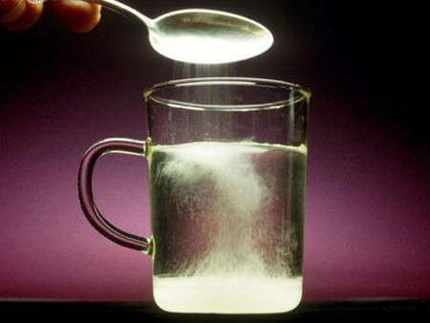
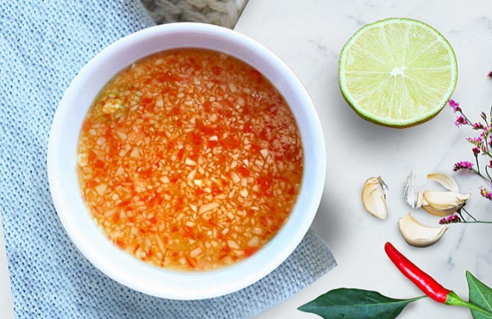
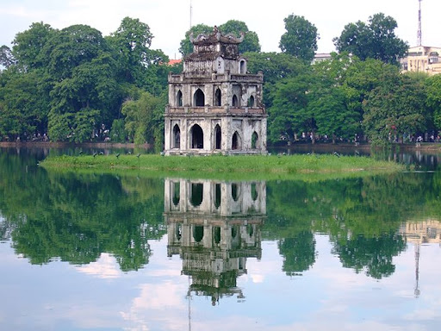
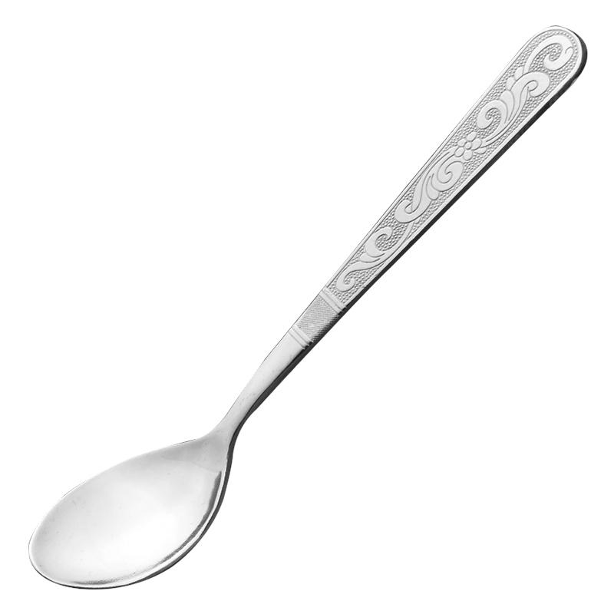
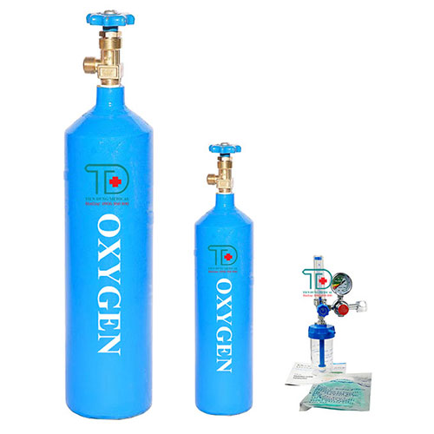
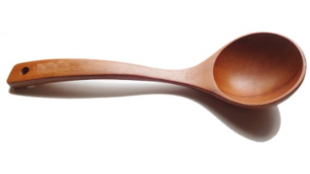
Nước đường
Nước chấm
Hồ Gươm
Muôi gỗ
Khí oxygen
Thìa bạc

Slide 4
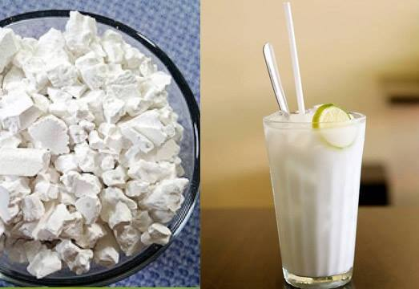
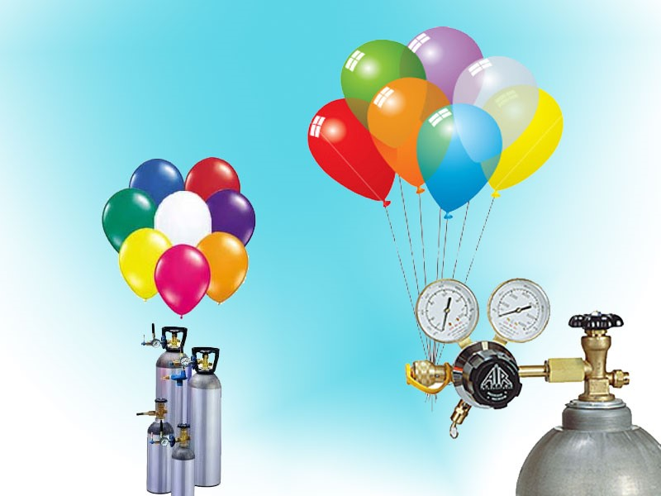
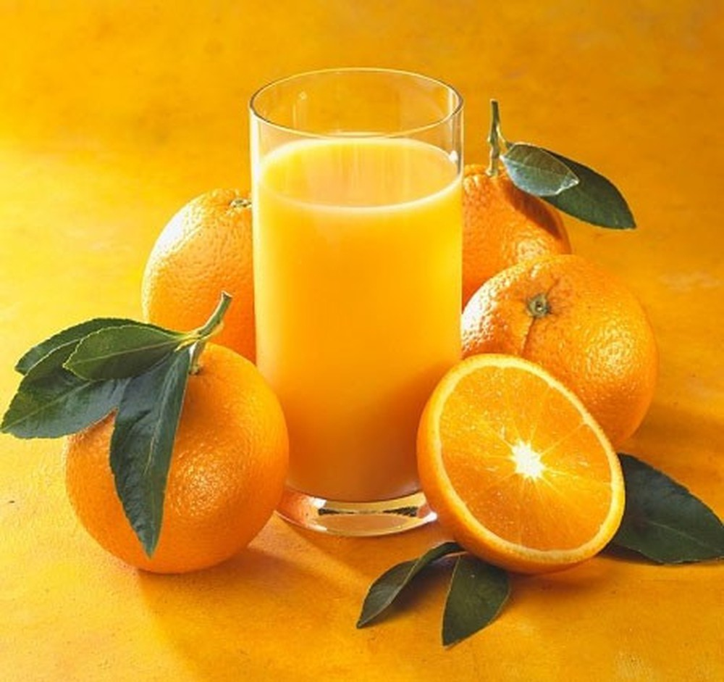
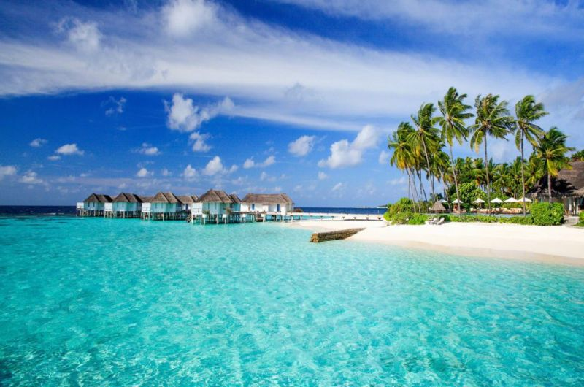
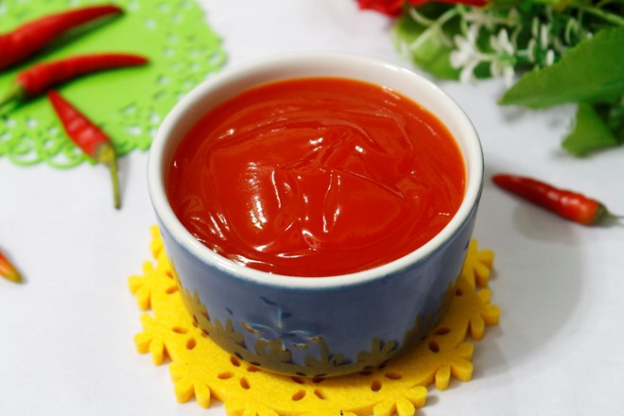
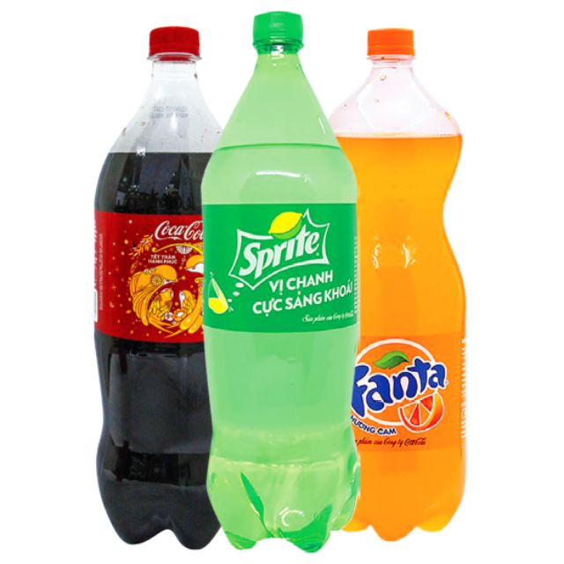
Nước sắn dây
Khí hiđro
Nước cam
Nước biển
Tương ớt
Nước ngọt

Slide 5


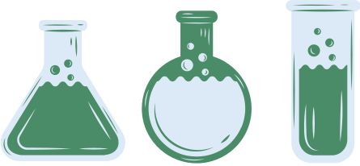
BÀI 16
HỖN HỢP CÁC CHẤT

Slide 6


NỘI DUNG BÀI HỌC
Chất tinh khiết và hỗn hợp
Dung dịch
Huyền phù và nhũ tương
Sự hòa tan các chất

Slide 7
I. CHẤT TINH KHIẾT VÀ HỖN HỢP
Chất được chia thành hai loại: Chất tinh khiết và hỗn hợp
Chất tinh khiết
Bạc
Khí oxygen
Khí hiđro

Slide 8

Hỗn hợp
Nước đường
Nước chấm
Nước cam
Hãy cho biết thế nào là chất tinh khiết? Thế nào là hỗn hợp?

Slide 9

THẢO LUẬN CẶP ĐÔI (3 phút)
Hoàn thành phiếu học tập sau:
Kể tên 3 vật thể quanh em và cho biết một số chất tạo thành vật đó.
Vật thể | Chất tạo nên vật thể | Phân loại (chất tinh khiết/ hỗn hợp)

Slide 10

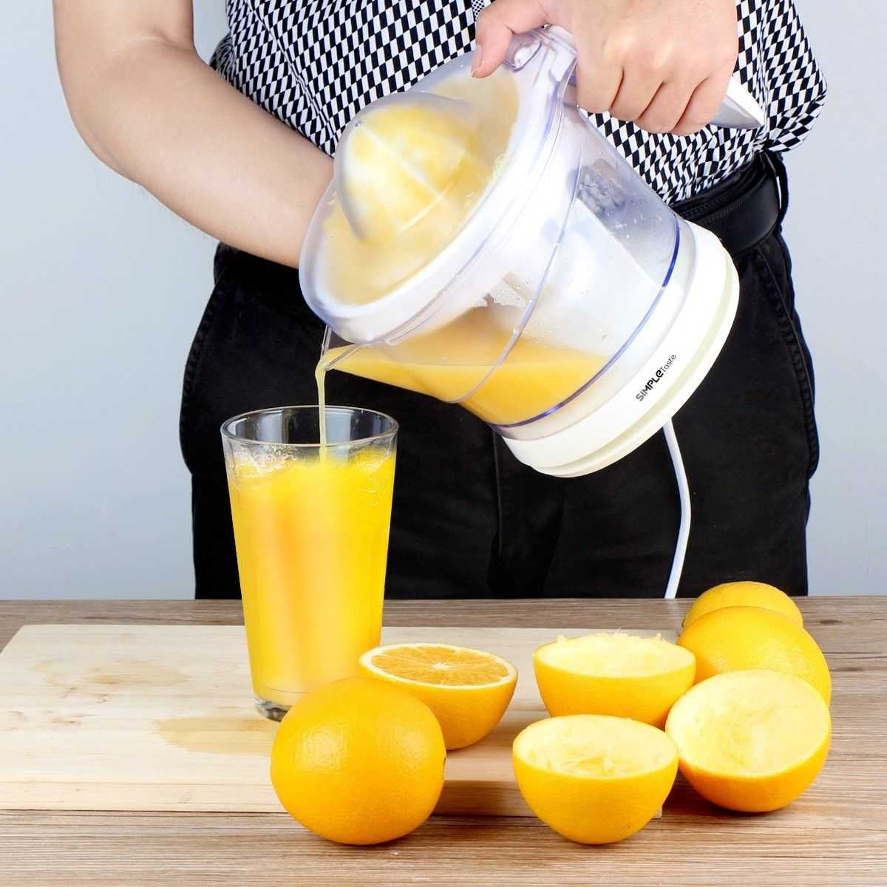
Khi pha thêm nước vào cốc nước cam, em thấy màu và vị nước cam thay đổi như thế nào? Từ đó hãy cho biết tính chất của hỗn hợp có phụ thuộc thành phần không?
Pha thêm nước, màu vàng của nước cam nhạt đi, bớt ngọt so với nước cam ban đầu.
Kết luận: tính chất của hỗn hợp phụ thuộc vào thành phần của chất có mặt trong hỗn hợp.

Slide 11

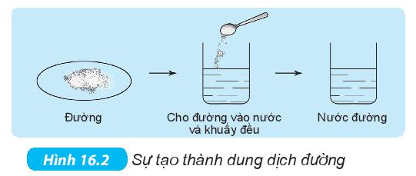
II. DUNG DỊCH
Tiến hành hòa tan đường vào nước:
Khi hòa tan đường vào nước, đường có bị biến đổi thành chất khác không?

Slide 12

Đường không bị biến đổi thành chất khác, nó chỉ chia nhỏ thành các hạt mà mắt ta không nhìn thấy được, trộn lẫn vào trong nước  hỗn hợp đồng nhất chứa nước và đường.
Đường là chất tan, nước là dung môi, nước đường là dung dịch.
Dung dịch là một hỗn hợp đồng nhất của dung môi và chất tan.

Slide 13

THẢO LUẬN CẶP ĐÔI (3 phút)
Hoàn thành phiếu học tập sau:
Kể tên 3 dung dịch quanh em và cho biết chất tan, dung môi của dung dịch đó.
Dung dịch | Chất tan | Dung môi

Slide 14

Tính chất của chất tan trong dung dịch có khác với ban đầu không?
Hoạt động nhóm
Các nhóm báo cáo kết quả thí nghiệm đã thực hiện ở nhà và trả lời câu hỏi trong SGK.

Slide 15
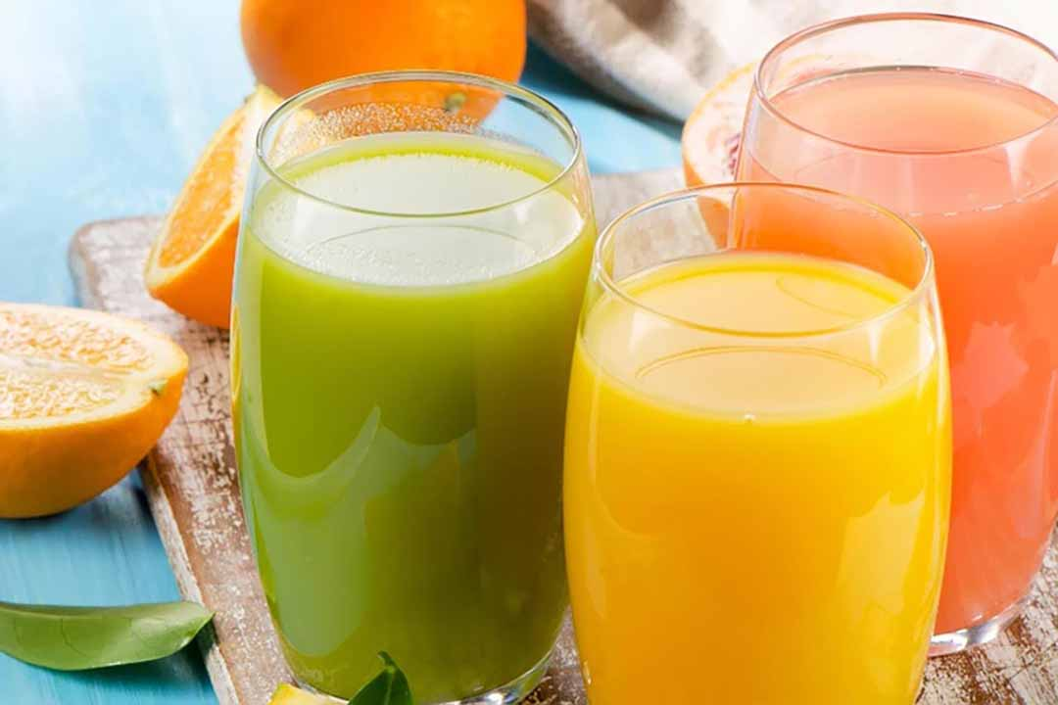
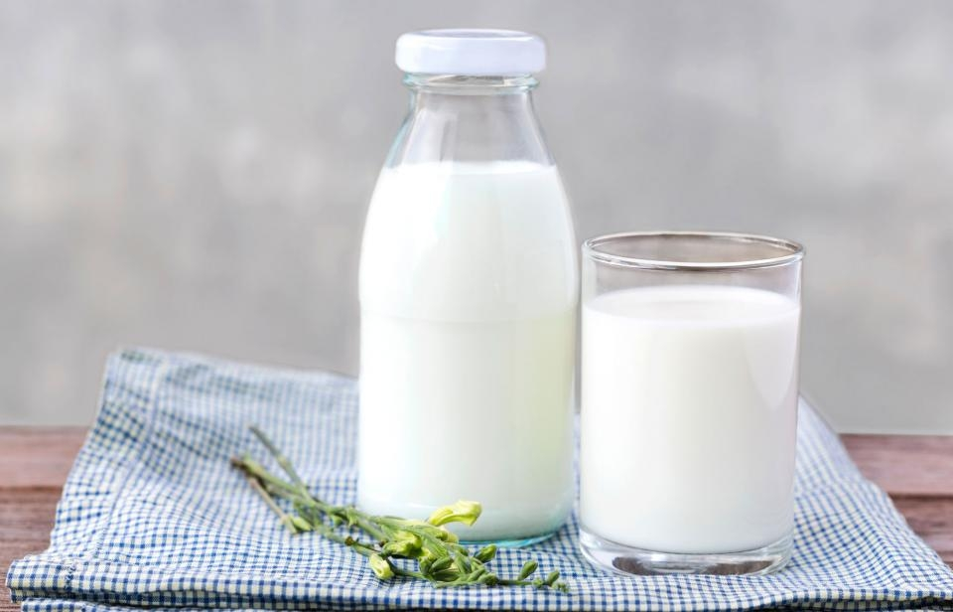
III. HUYỀN PHÙ VÀ NHŨ TƯƠNG
Nước ép hoa quả
Sữa
Nước bột sắn dây
Những hỗn hợp này có phải là dung dịch không?

Slide 16

Nêu khái niệm thế nào là huyền phù? Thế nào là nhũ tương?
Huyền phù gồm các hạt chất rắn lơ lửng trong chất lỏng.
Ví dụ nước phù sa, nước bột màu,...
Nhũ tương gồm các giọt chất lỏng lơ lửng trong một chất lỏng khác.
Ví dụ: Sữa, hỗn hợp dầu ăn và nước (khí được khuấy trộn,...)

Slide 17

THẢO LUẬN CẶP ĐÔI (3 phút)
Hoàn thành phiếu học tập sau:
Kể tên 3 huyền phù hoặc nhũ tương và cho biết thành phần của chúng.
Hỗ hợp | Thành phần | Huyền phù hay nhũ tương

Slide 18

Phân biệt huyền phù với dung dịch
Thảo luận nhóm
(5 phút)
Tiến hành thí nghiệm.
Quan sát và trả lời câu hỏi:
Nước đường và bột sắn dây có cùng trong suốt không? Cốc nào là dung dịch, cốc nào là huyền phù?
Sau 30 phút ở mỗi cốc có sự thay đổi nào không?

Slide 19
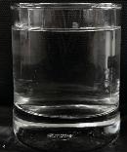
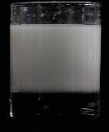
Hỗn hợp đồng nhất
Dung dịch
Nước đường
Hỗn hợp không đồng nhất
Huyền phù
Nước bột sắn dây

Slide 20
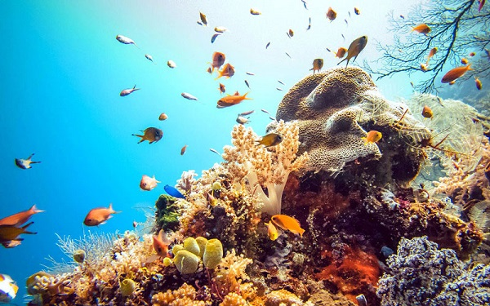

IV. SỰ HÒA TAN CÁC CHẤT
1. Khả năng tan của các chất
Nêu một vài ví dụ trong thực tế cho thấy chất rắn, chất lỏng, chất khí tan trong nước.
Hình 16.4. Sự sống trong nước biển do có oxi hòa tan

Slide 21
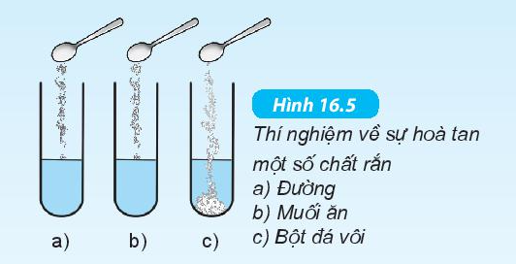
Sự hòa tan của một số chất rắn
Chuẩn bị: 3 ống nghiệm, thìa, muối ăn, đường, bột đá vôi, nước.
Tiến hành thí nghiệm:

Slide 22

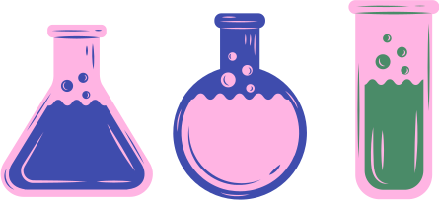
THẢO LUẬN NHÓM ĐÔI (3 phút)
Trả lời các câu hỏi sau:
Trong số các chất đã dùng, chất nào đã tan, chất nào không tan trong nước?
Không làm thí nghiệm, hãy dự đoán bột mì, bột gạo có tan trong nước không?

Slide 23
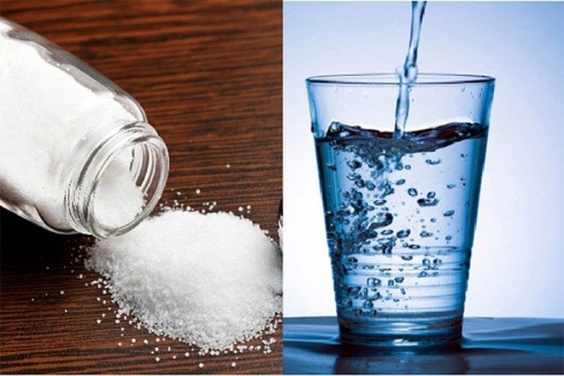
2. Ảnh hưởng của nhiệt độ tới sự hòa tan
Để hòa tan được nhiều muối ăn hơn, ta phải pha muối vào nước nóng hay lạnh?
Vì sao?

Slide 24
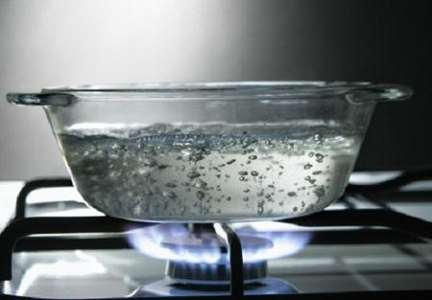
Khi đun nóng, sự hòa tan của chất rắn tăng, sự hòa tan chất khí giảm.

Slide 25
TỔNG KẾT, GHI NHỚ
Chất tinh khiết
Chất rắn và chất lỏng
Huyền phù
Hỗn hợp các chất
Hỗn hợp không đồng nhất
Chất lỏng và chất lỏng
Hỗn hợp
Nhũ tương
Hỗn hợp đồng nhất
Dung dịch

Slide 26

Câu 1: Cho các tính chất sau: (1) trong suốt, (2) đục (không trong suốt), (3) để lâu không thay đổi; (4) để lâu có thể tạo kết tủa rắn, (5) để lâu có thể tạch lớp chất lỏng. Các tính chất của dung dịch, huyền phù và nhũ tương lần lượt:
LUYỆN TẬP
A. (1) và (3); (2) và (4); (2) và (5).
B. (1) và (3); (2) và (5); (2) và (4).
C. (2) và (3); (1) và (4); (1) và (5).
D. (2) và (4); (2) và (3); (1) và (5).

Slide 27

Câu 2: Hãy phân loại các hỗn hợp trong bảng sau bằng cách điền dấu “✓” vào các ô trống.
Hỗn hợp | Dung dịch | Huyền phù | Nhũ tương
1. Cà phê hòa tan
2. Nước khoáng
3. Dầu giấm
4. Nước trong đầm lầy
5. Sữa bò
6. Nước cam
✓
✓
✓
✓
✓
✓

Slide 28

Câu 3: Khi hòa tan muối ăn vào cốc nước lạnh thấy còn lượng muối không tan. Đun nóng, lượng muối không tan đó lại biến mất. Nếu làm nguội cốc muối ăn về nhiệt độ phòng thì lượng muối ăn tách ra so với lượng muối ăn không tan hết trước khi đun là:
A. nhiều hơn.
C. ít hơn.
B. bằng nhau.
D. không xác định.

Slide 29
Câu 4: Điền dấu “✓” xác định tính chất của một số chất tan trong bảng sau:
Chất | Thể |  | Tính tan trong nước
 | Rắn | Khí | Tan nhiều | Tan ít
Muối ăn
Oxygen
Cát
Khí carbon dioxide
Muối khoáng
✓
✓
✓
✓
✓
✓
✓
✓
✓
✓

Slide 30

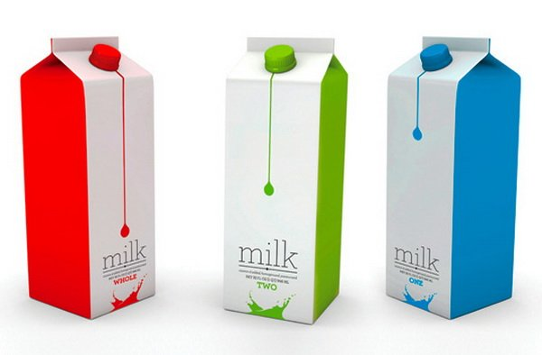
VẬN DỤNG
Giải thích tại sao trên vỏ hộp đựng một số sản phẩm như sữa có ghi dòng hướng dẫn: “Lắc đều trước khi sử dụng”?

Slide 31

HƯỚNG DẪN VỀ NHÀ
Học bài và làm bài tập trong SBT.
01
Chuẩn bị trước bài 17: Tách chất khỏi hỗn hợp.
02

Slide 32


CẢM ƠN CÁC EM
ĐÃ LẮNG NGHE BÀI GIẢNG!

